Slide 1
Дети на страже Родины
Консультант проекта: Сычева Елена Борисовна
Руководитель проекта: Захаров Семён
Участники проекта: Ушаков Федор, Васильев Георгий, Девяткин Павел, Алленов Ярослав, Гаджикуливи Давуд
7Д класс

Slide 2
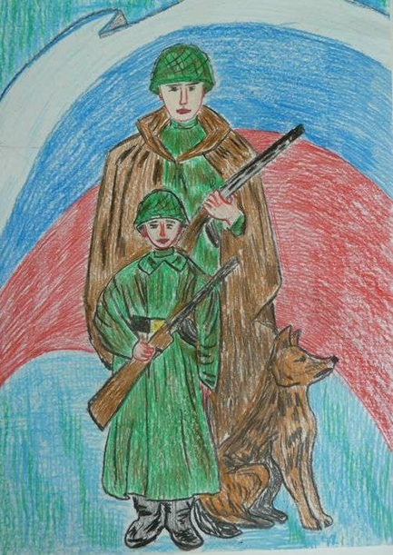
Проблема проекта:
Великая Отечественная война 1941-1945гг. была суровым испытанием для нашей страны.
Военные разведчики показали пример стойкости, мужества и патриотизма.
Они внесли неоценимый вклад в общее дело разгрома врага. Наравне с профессиональными разведчиками сражались совсем юные ребята, наши сверстники. Повзрослевшее детство Лени Голикова было наполнено такими испытаниями, что сегодня трудно поверить.
Юные герои порой делали то, что не под силу было сильным мужчинам. Что руководило ими в ту грозную пору? Ответственность за судьбу своей страны? Ненависть к оккупантам? Наверное, все вместе. Они совершили истинный подвиг.
Цель проекта:
сохранить память о юном герое Великой Отечественной войны, герои Советского Союза, Лене Голикове; показать значение таких человеческих качеств как, смелость, мужество, патриотизм, активная жизненная позиция, уважения к истории своей страны.

Slide 3
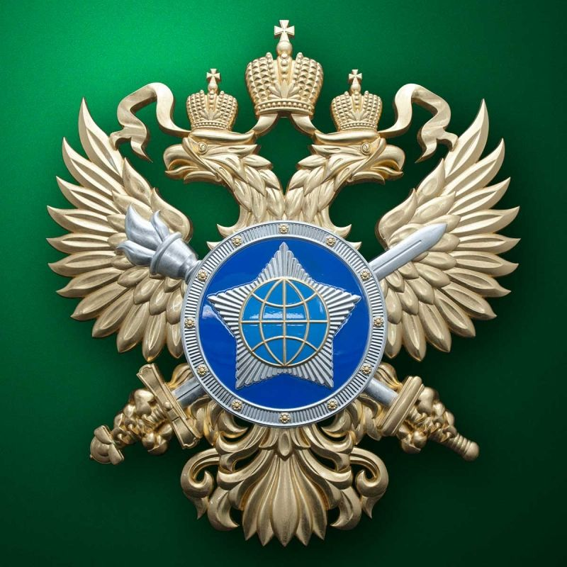
5 ноября в нашей стране отмечается День военного разведчика. Это профессиональный праздник российских военных, который был установлен приказом Министра обороны Российской Федерации № 490 от 12 октября 2000 года.
Значение разведки оценил, живший ещё в IV в. до н.э., китайский мудрец У. Цзё. Он сказал: «Разведанный противник наполовину побеждён».
Без разведчиков нельзя выиграть и маленький бой, и великое сражение, и войну в целом. Это прекрасно знают все, от рядового до маршала.
Во времена Киевской Руси разведка была делом государственной важности. Разведчиков тщательно подбирали и специально обучали. В наши дни роль разведки остается
важнейшим видом боевого обеспечения действий войск и гарантом государственной безопасности.
2020 год стал знаменательным для отечественной Службы внешней разведки. Служба внешней разведки отсчитывает свою историю с создания иностранного отдела ВЧК 20 декабря 1920 года. В этом году она отмечает своё 100-летие.

Slide 4
Великая Отечественная война
На рассвете 22 июня 1941 года фашистская Германия вероломно напала на Советский Союз. На защиту Родины поднялась вся страна. Армия и народ, тыл и фронт объединились под лозунгами: «Смерть немецким оккупантам!», «Всё для фронта, всё для победы!». Страна превратилась в единый грозный военный лагерь. Победа ковалась не только на фронте. Тысячи людей самоотверженно трудились на заводах и колхозных полях, обеспечивая защитников вооружением и продуктами.
За годы войны фашисты уничтожили 1710 советских городов и более 70 тысяч сел и деревень. Кровопролитная война длилась долгих четыре года (1418 дней и ночей). Погибли около 27 миллионов советских воинов и мирных жителей.
В мае 1945 года после ожесточенных сражений наши войска взяли штурмом столицу фашистской Германии и водрузили флаг своего отечества над рейхстагом в центре Берлина. 9 мая вся наша страна отмечает День Победы.

Slide 5
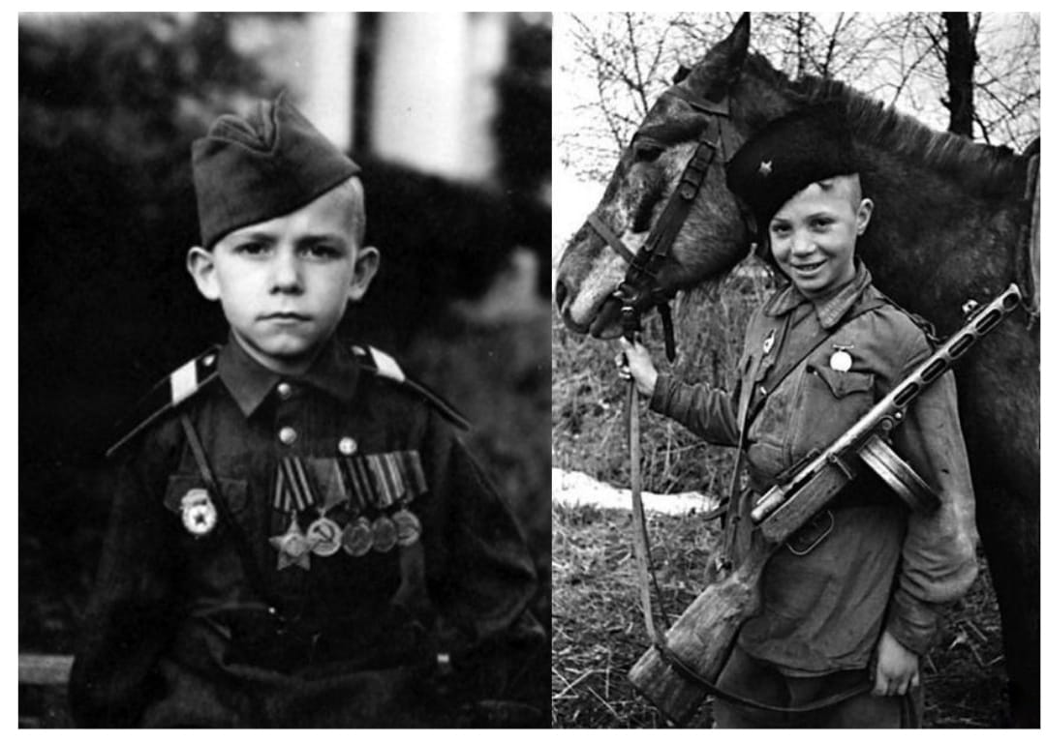
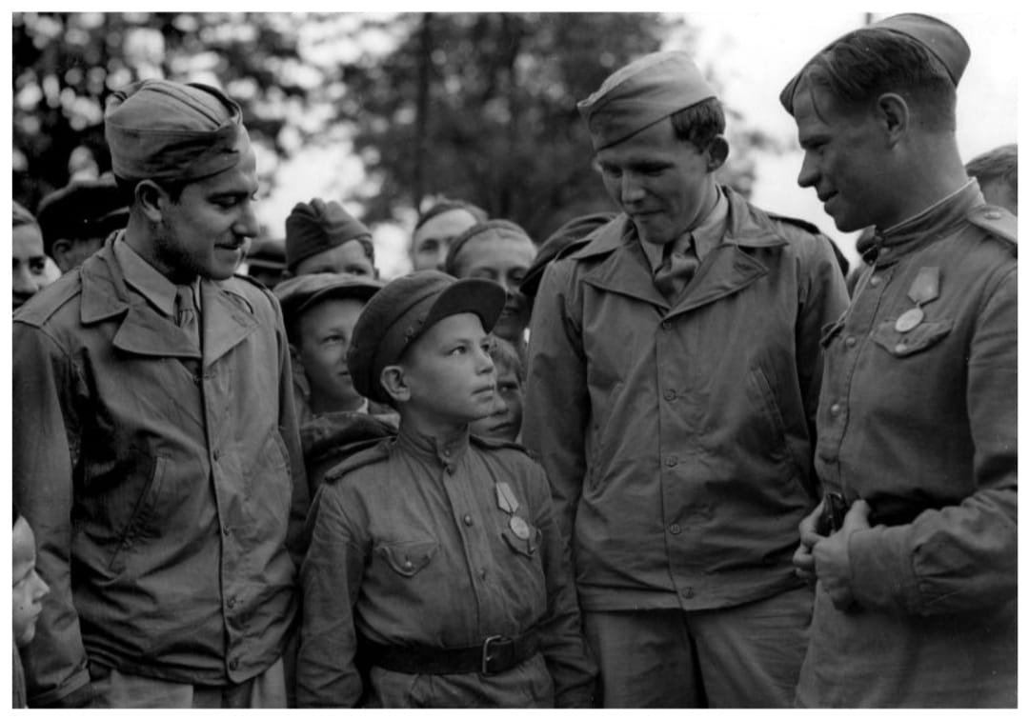
Юные Герои ВОВ
1941-1945 г.г... В те далекие и страшные годы дети потеряли самое дорогое в своей жизни – беззаботное детство. Многим из них пришлось наравне со взрослыми становиться за станки на заводе, работать в поле, чтобы прокормить семью. Многие дети войны – настоящие герои. Они помогали военным, ходили в разведку, собирали орудия на поле боя, заботились о раненых. С 1941 по 1945 год в военных действиях принимали участие несколько десятков тысяч несовершеннолетних детей.
У них не было времени на детство, им не достались годы, чтобы взрослеть. Они взрослели по минутам, ведь у войны не детское лицо.
Огромная роль в победе в Великой Отечественной войне 1941-1945 г.г. принадлежит именно детям и подросткам, которые не щадили своих жизней.

Slide 6
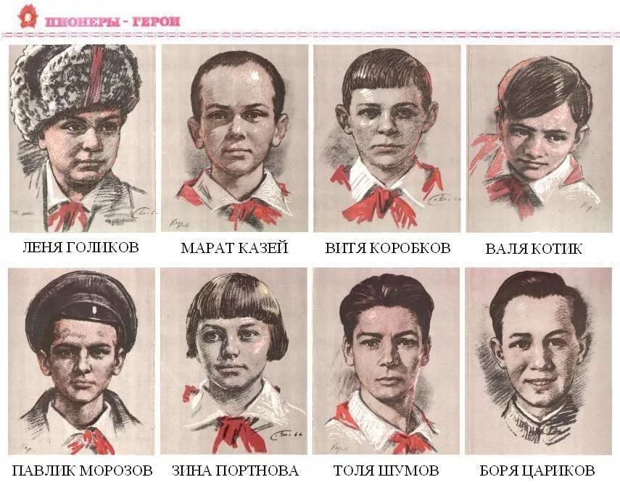
Пионеры-герои
Пионеры-герои — советские пионеры, совершившие подвиги в годы Великой Отечественной войны

Slide 7
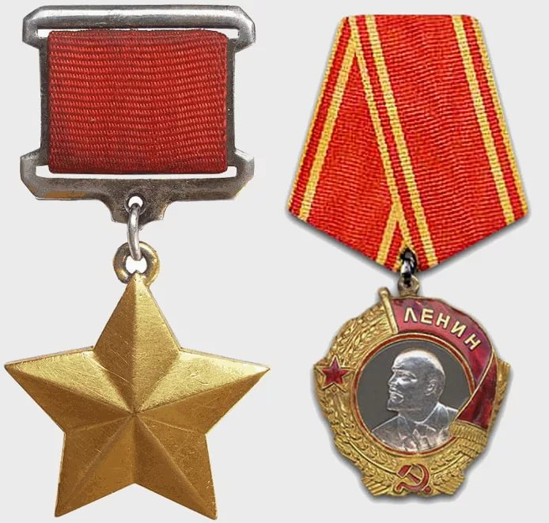
Медаль Золотая Звезда или Герой СССР
Медаль Золотая звезда-это знак отличия лиц, удостоенных звания Героя Советского Союза. Учреждён 1 августа 1939 года. Одновременно с медалью вручался высший орден СССР — орден Ленина.Идея учреждения специальной медали для лиц, удостоенных звания Героя Советского Союза, принадлежит Секретарю ЦК ВКП(б) И. В. Сталину.Подготовить варианты главного нагрудного знака СССР И. В. Сталин поручил советскому архитектору М. И. Мержанову. Из Юных героев ВОВ награждено примерно 5 человек.

Slide 8
Партизан Лёня Голиков. Жив его подвиг в наших сердцах...
Родился Леонид Александрович Голиков 17 июня 1926 года в деревне Лукино Старорусского уезда (ныне — Парфинского района Новгородской области) в семье рабочего.Окончил 7 классов. Работал на фанерном заводе № 2 посёлка Парфино.Но все мечты и планы оборвала война. Его родную деревню захватили фашисты, и парень решил, что он не имеет права оставаться в стороне. Решил записаться в партизаны. Его не хотели брать - слишком мал, всего 15 лет, но за него поручился его школьный учитель, уже состоявший в партизанском отряде. Так для Леонида началась новая жизнь.

Slide 9
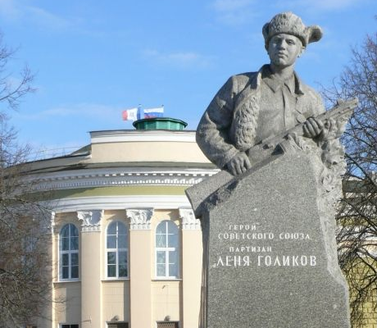
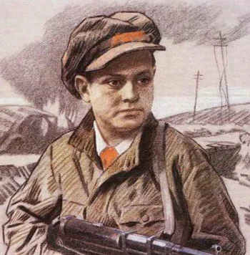
Подвиг Лёни Голикова
Леня Голиков – герой Великой Отечественной войны. Мальчик оказался в оккупированном немцами городе. Он видит все ужасы немецкой власти, после освобождения вступает в партизанский отряд. Леня становится разведчиком. В его короткой биографии 27 боевых операций. Мальчишка уничтожил 78 вражеских солдат и офицеров, участвовал в подрыве 14 мостов и 9 автомобилей. Самый известный подвиг был совершен 13 августа 1942 года. Голиков во время разведки подрывает автомобиль, в котором находился генерал-майор инженерных войск немецкой армии. Портфель, который был у генерала, отправили в штаб. Бумаги содержали важную информацию. Это были схемы минных полей, инспекционные донесения. В портфели были схемы и описания немецких мин. Все сведения были оценены по заслугам. Леня Голиков был представлен к званию Героя Советского Союза и к награждению медалью «Золотая звезда». Получить Леня ничего не успел. Немцы начали операцию по поиску партизан. Измученные преследованием и погоней партизаны остановились в деревне Острая Лука. Среди жителей оказался предатель, деревню окружили каратели. Партизаны героически сражались. Из окружения вышли всего 6 человек, они добрались до советских войск и сообщили о судьбе партизанского отряда. Среди погибших был и Леня Голиков. Звание Героя Советского Союза было присвоено мальчишке уже посмертно.

Slide 10
Парк «Патрио́т» — военно-патриотический парк культуры и отдыха Вооруженных сил Российской Федерации
На территории парка к 75‑летию Победы в Великой Отечественной войне завершилось строительство Главного храма Вооружённых сил Российской Федерации в честь Воскресения Христова. Закладной камень был освящён Патриархом Московским и всея Руси Кириллом в присутствии Президента России Владимира Путина и Министра обороны Российской Федерации Сергея Шойгу 19 сентября 2018 года. Сбор добровольных пожертвований на его возведение проводился с сентября 2018 года^{[12]}. 13 марта 2019 года пресс-секретарь Президента России Дмитрий Песков сообщил, что глава государства перевёл личные средства на создание центральной иконы главного храма Вооружённых сил РФ в парке «Патриот» — образа Спаса Нерукотворного, которая также будет считаться главной иконой Вооружённых сил РФ. Икона и весь уникальный складень полностью создан на личные средства Путина.
«Свое название «Патриот» Парк получил не случайно: здесь все будет пронизано патриотизмом. Мы соберем на территории Парка музей авиации, музей бронетанковой техники, музей артиллерии, спортивные сооружения, спортивные тренажеры, исторические выставки, экспозиции образцов вооружений и техники. Мы сделаем проект, который будет позволять молодежи не только смотреть на экспонаты, но и поездить, полетать на военной технике, пострелять из боевого оружия, прыгнуть с парашютом»

Slide 11
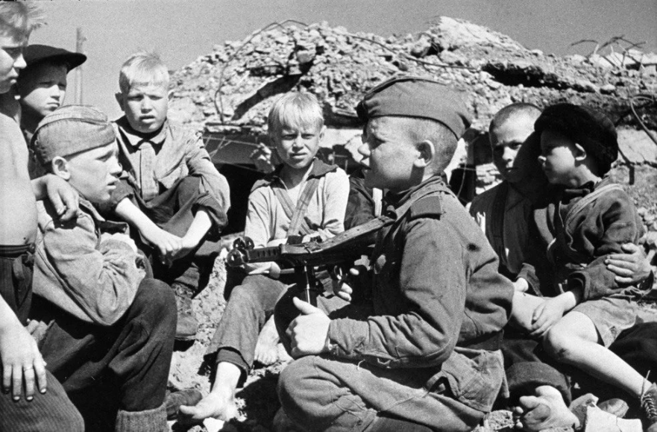
Ролик: https://www.youtube.com/watch?v=rFsfleOqV_s&t=41s
Почему в годы ВОВ на защиту Родины встали дети?
Почему нужно не забывать о событиях ВОВ?
На борьбу с фашизмом встали все, даже дети. Они всем сердцем хотели приблизить победу и порой совершали настоящие подвиги: приносили оружие в оккупированные территории, были связными у партизан, добывали информацию в тылу врага, взрывали вражеские эшелоны. Дети участвовали в сооружении оборонных рубежей, помогали в госпиталях, организовывали концерты для раненых.
1. Мы победили в этой войне самую сильную армию мира. 2.Мы победили в этой войне самое страшное мировое зло – фашизм. 3.В этой войне героически сражались наши предки. 4.Мы создали для победы самое передовое оружие. 5.Наши генералы били противника своим тактическим и стратегическим умением. У всех на слуху имена Жукова, Рокоссовского, Буденного, но таких умных полководцев были тысячи. 6.Мы взяли Берлин и опередили наших западных союзников. 7.Мы за месяц разбили огромную Квантунскую миллионную армию Японии в 1945. На самом деле многие историки считают, что именно это вынудило Японию подписать мирный договор с США. 8.Мы освободили многие страны мира от немецкой и японской оккупации: Китай, Корею, Белоруссию, Украину, Польшу, Венгрию, Чехию и т. д. 9.Наш народ продемонстрировал в этой войне свой героизм, доблесть, умение и интеллект. 10.Наша страна и режим Иосифа Виссарионовича Сталина показал свою эффективность. Сталин был отличным управленцем и главнокомандующим. Многие его решения напрямую привели в победе над фашизмом.

